Slide 1
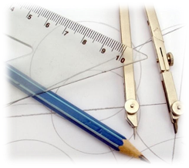
«Решение задач на комбинации многогранников и тел вращения»

Slide 2
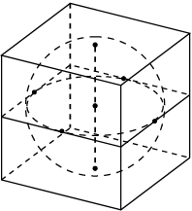
Шар (сфера) называются вписанными в многогранник, если все грани многогранника касаются поверхности шара (сферы).
R_{ш}
R_{ш}
R_{ш}
R_{ц}

Slide 3
Шар (сфера) называются описанными около многогранника, если все вершины многогранника принадлежат поверхности шара (сфере).
R

Slide 4
Шар вписанный в цилиндр.
Центр шара – середина отрезка, соединяющего центры оснований цилиндра.
R_{ш}
R_{ш}

Slide 5
Шар описанный около цилиндра
Центр – середина отрезка, соединяющего центры оснований цилиндра.

Slide 6
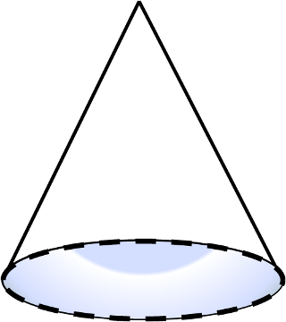
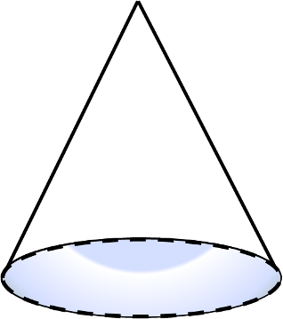
А
А
Шар вписан в конус
Центр – точка пересечения высоты конуса и биссектрисы угла между образующей конуса и плоскостью основания .
В
В
К
К
D
D
С
С
О
О
Шар описан около конуса
К
Центр – точка пересечения высоты конуса и серединного перпендикуляра к образующей конуса .
О
А
Н
В

Slide 7
Задачи
1
Шар вписанный в конус
2
Шар описанный около конуса
3
Конус вписанный в шар
4
Шар вписанный в цилиндр
5
Шар вписанный в куб

Slide 8
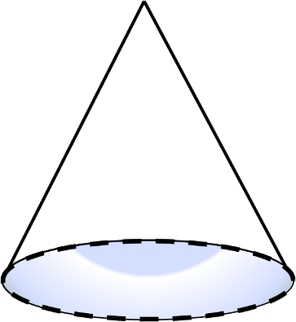
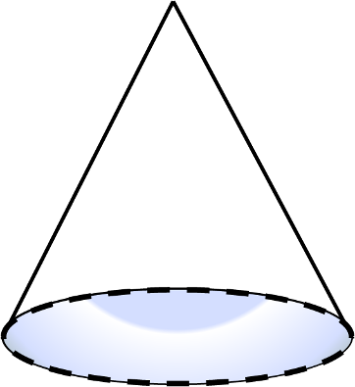
Высота конуса 8, образующая 10. Найдите радиус вписанного шара
1
Решение:
А
А
1)
2)
3)
8
8
В
10
В
10
4)
К
К
5)
D
С
О
О

Slide 9
2
Высота конуса равна 2, образующая равна 4. Найдите радиус описанного шара.
С
Решение:
1)
2
4
2)
О
3)
А
Н
В
4)
5)

Slide 10
3
В шар вписан конус, образующая которого равна диаметру основания. Найдите отношение полной поверхности этого конуса к поверхности шара
С
Решение:
1)
2)
О
3)
равносторонний
А
Н
В
4)
5)

Slide 11
4
Площадь поверхности шара равна 330.
Найдите площадь полной поверхности цилиндра,
описанного около шара.
Решение:
1)
Н
С
2)
О
К
3)
А
В
4)

Slide 12
В куб вписан шар. Найдите площадь поверхности
шара, если площадь полной поверхности
куба равна 1170/π
5
D1
Решение:
С1
1)
А1
B1
2)
О
D
3)
С
А
4)
В
5)

Slide 13
Задачи для самостоятельного решения
1В. 1 Найдите площадь поверхности шара, описанного около конуса, у которого радиус основания , а высота равна
Ответ: 25
1В.2 Радиус шара, описанного около куба, равен 3. Найдите площадь поверхности куба.
Ответ:24
2В.2 В шар, площадь поверхности которого равна 100π, вписан цилиндр. Найдите высоту цилиндра, если радиус его основания равен 4.
Ответ: 8
2В.1 В шар вписан конус. Найдите высоту конус, если радиус шара равен 5, а радиус основания конуса равен 4.
Ответ: 6

